Slide 1

Toán 5
TRƯỜNG TIỂU HỌC ÁI MỘ A
Luyện tập
Trang 162
Giáo viên : Phạm Thúy Hồng

Slide 2

Chăm sóc Miu con

Slide 3
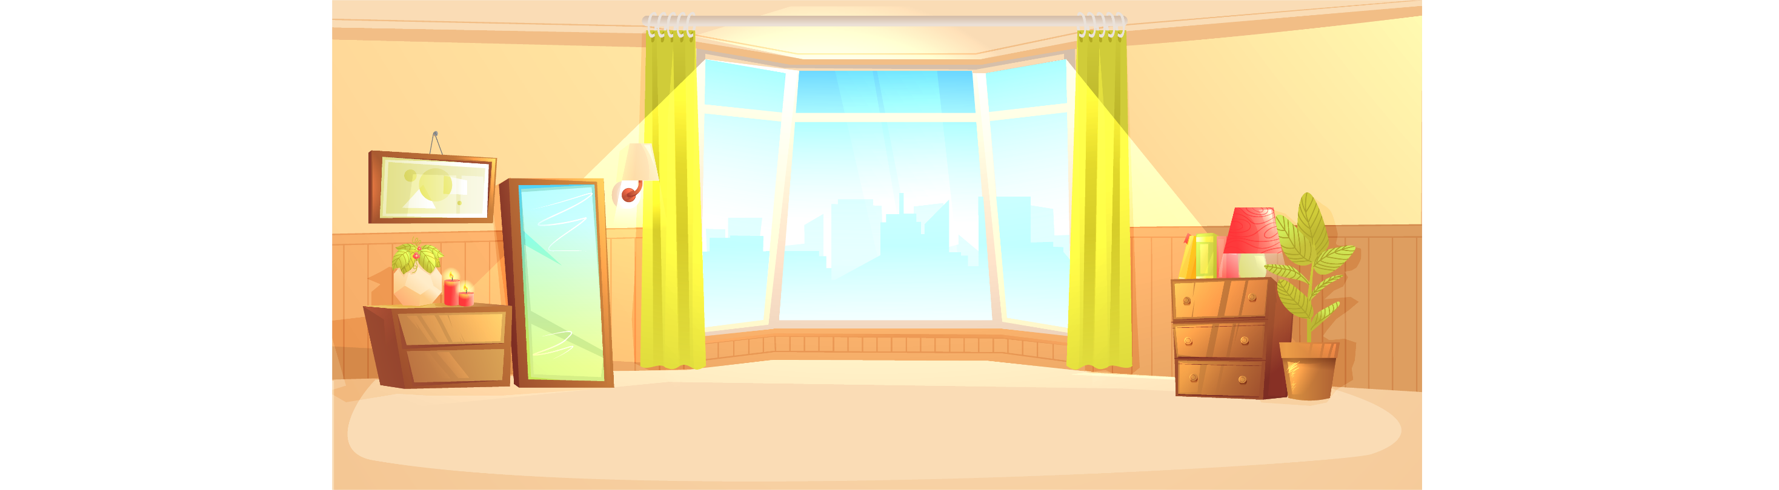

Chào các bạn. Hôm nay, các bạn hãy cùng với mình trải nghiệm một ngày chăm sóc Miu con qua các nhiệm vụ nhé!

Slide 4

Mục tiêu
1. Củng cố về ý nghĩa phép nhân.
2. Vận dụng kĩ năng thực hành phép nhân trong tính giá trị biểu thức và giải toán.

Slide 5

Nhiệm vụ 1
Cho Miu con măm măm

Slide 6

Bài 1: Chuyển thành phép nhân rồi tính:
a/ 6,75 kg + 6,75 kg + 6,75 kg
b/ 7,14 $m^{2}$ + 7,14${ m}^{2}$ + 7,14${ m}^{2}$ x 3
c/ 9,26 ${dm}^{3}$ x 9 + 9,26 ${dm}^{3}$

Slide 7
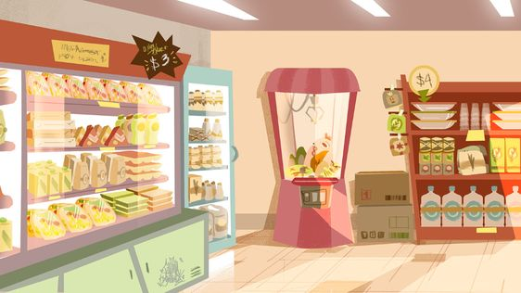

a/ 6,75 kg + 6,75 kg + 6,75 kg
= 6,75 kg x 3
= 20,25 kg

Slide 8

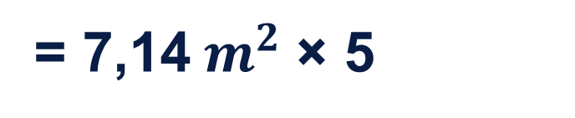
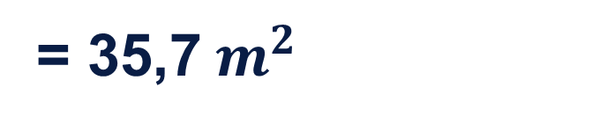
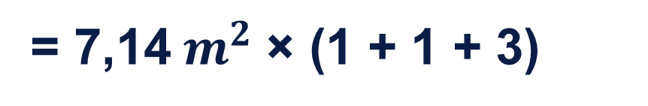
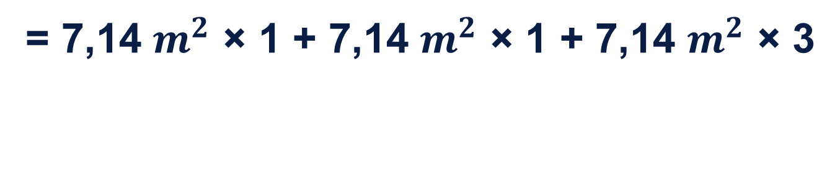
b/ 7,14${ m}^{2}$ + 7,14 $m^{2}$ + 7,14${ m}^{2}$ × 3
= 7,14 $m^{2}$ × 1 + 7,14 $m^{2}$ × 1 + 7,14 $m^{2}$ × 3
= 7,14${ m}^{2}$ × (1 + 1 + 3)
= 7,14${ m}^{2}$ × 5
= 35,7${ m}^{2}$

Slide 9

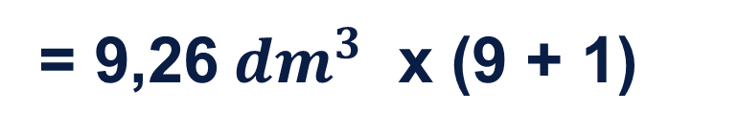
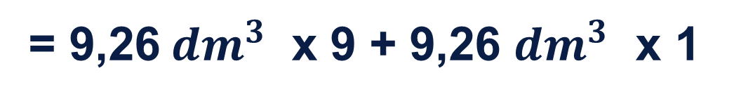
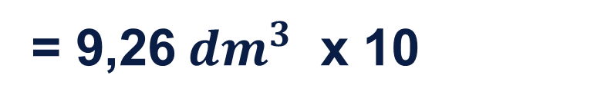
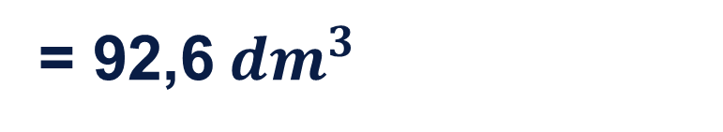
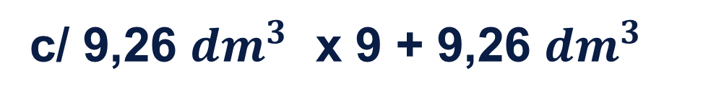
c/ 9,26 ${dm}^{3}$ x 9 + 9,26 ${dm}^{3}$
= 9,26${ dm}^{3}$ x 9 + 9,26 ${dm}^{3}$ x 1
= 9,26${ dm}^{3}$ x (9 + 1)
= 9,26${ dm}^{3}$ x 10
= 92,6${ dm}^{3}$

Slide 10
Nhiệm vụ 2
Chơi đùa cùng Miu con

Slide 11

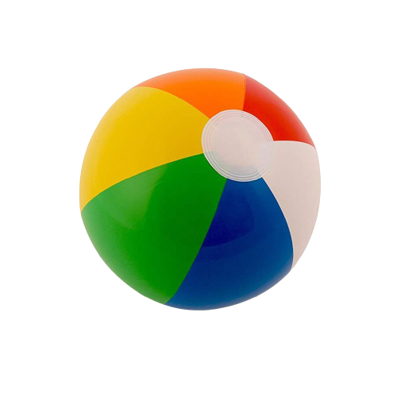
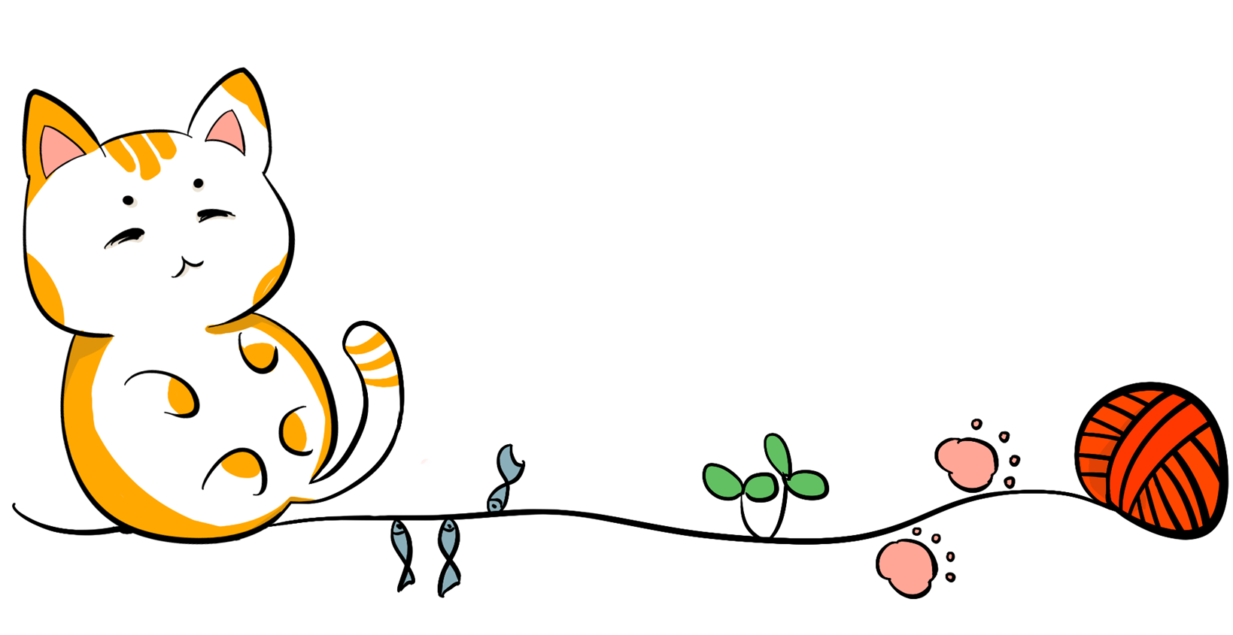
Bài 2: Tính
a) 3,125 + 2,075 x 2
b) (3,125 + 2,075) x 2

Slide 12

a/ 3,125 + 2,075 x 2
= 3,125 + 4,15
= 7,275

Slide 13
b/ (3,125 + 2,075) x 2
= 5,2 x 2
= 10,4

Slide 14

Nhiệm vụ 3
Tắm cho Miu con

Slide 15

Bài 3: Cuối năm 2020 số dân của nước ta là 97 300 000 người. Nếu tỉ lệ tăng dân số hằng năm là 1,14 % thì đến hết năm 2021 số dân của nước ta là bao nhiêu người?

Slide 16

Cách 1
Bài giải
Năm 2021 dân số tăng thêm số người là :
97 300 000 : 100 x 1,14 = 1 109 220 (người)
Nếu tỉ lệ tăng dân số hằng năm là 1,14 % thì đến hết năm 2021 dân số nước ta là:
97 300 000 + 1 109 220 = 98 409 220 (người)
Tắm cùng Miu con
Đáp số: 98 409 220 người

Slide 17
Cách 2
Bài giải
Coi số dân năm 2020 là 100 %
Dân số nước ta tính đến hết năm 2021 chiếm số phần trăm là:
100% + 1,14% = 101,14 %
Nếu tỉ lệ tăng dân số hằng năm là 1,14 % thì đến hết năm 2001 dân số nước ta là:
97 300 000: 100 x 101,14 = 98 409 220 (người)
Tắm cùng Miu con
Đáp số: 98 409 220 người

Slide 18

Tắm mát quá đi thôi!
Tắm cùng Miu con

Slide 19
Nhiệm vụ 4
Trang điểm cho Miu con đi dạo phố

Slide 20







Bài 4: Một thuyền máy đi xuôi dòng từ bến A đến bến B. Vận tốc của thuyền máy khi nước lặng là 22,6 km/giờ và vận tốc dòng nước là 2,2 km/giờ. Sau 1 giờ 15 phút thì thuyền máy đến B. Tính độ dài quãng sông AB.
$$v_{xuôi dòng }=v_{nước lặng }+v_{dòng nước}$$
$$t=1 giờ 15 phút$$
$v_{nước lặng}$= 22,6 km/giờ
$$S_{AB}= …km?$$
A
B
$$v_{dòng nước=}2,2 km/giờ$$

Slide 21



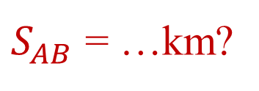
$$v_{nước lặng}=22,6 km/giờ$$
$v_{dòng nước = }2,2 km/giờ$
t = 1 giờ 15 phút
A
B
$S_{AB}$ = …km?
$$v_{xuôi dòng }=v_{nước lặng }+v_{dòng nước}$$
Bài giải
Đổi 1 giờ 15 phút = 1,25 giờ
Vận tốc của thuyền máy xuôi dòng là:
22,6 + 2,2 = 24,8 (km/giờ)
Độ dài quãng sông AB là:
24,8 x 1,25 = 31 (km)
Đáp số : 31 km.

Slide 22




Vậy là Miu con đã được trang điểm thật xinh xắn để đi dạo phố rùi!

Slide 23
Cảm ơn các bạn đã giúp mình hoàn thành xuất sắc “Một ngày chăm sóc Miu con”! Chào tạm biệt và hẹn gặp lại các bạn nhé!

Slide 24


Đánh giá mục tiêu
1. Củng cố về ý nghĩa phép nhân.
2. Vận dụng kĩ năng thực hành phép nhân trong tính giá trị biểu thức và giải toán.

Slide 25
Dặn dò
1. Ôn lại bài học.
2. Đọc trước bài sau:
Phép chia (SGK – tr. 163)

